Slide 1
数据结构与算法
主讲：林劼
副教授
电子科技大学
计算机学院

Slide 2
2.1.2 线性表的顺序存储结构(物理结构)
用一组地址连续的存储单元
依次存放线性表中的数据元素
a₁ a₂ … a_{i-1} a_{i} … a_{n}
线性表的起始地址s
称作线性表的基地址

Slide 3
以“存储位置相邻”表示有序对<a_{i-1}，a_{i}>
即：LOC(a_{i}) = LOC(a_{i-1}) + d
s
s+d
s+(i-1)d
s+(n-1)d
a₁
a₂
a_{i}
a_{n}
一个数据元素所占存储单元↑
数据元素a_{i}的存储位置为：
LOC(a_{i}) = LOC(a₁) + (i-1)×d
↑基地址s

Slide 4
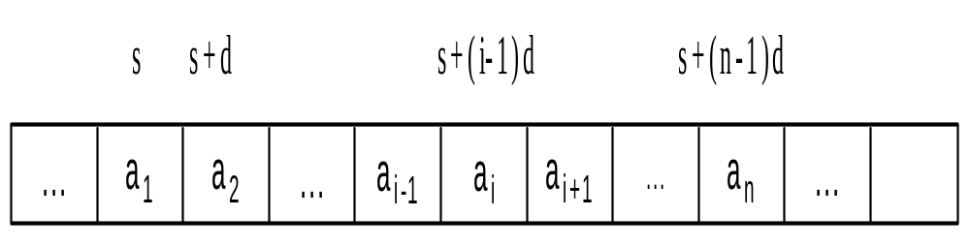
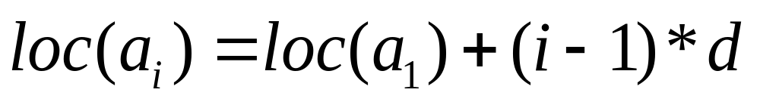
2.1.2 线性表的顺序存储结构
  如何表示线性表中的元素之间的次序关系？
  物理地址的相邻关系来表示逻辑次序的相邻
    连续的地址空间
  随机存取

Slide 5
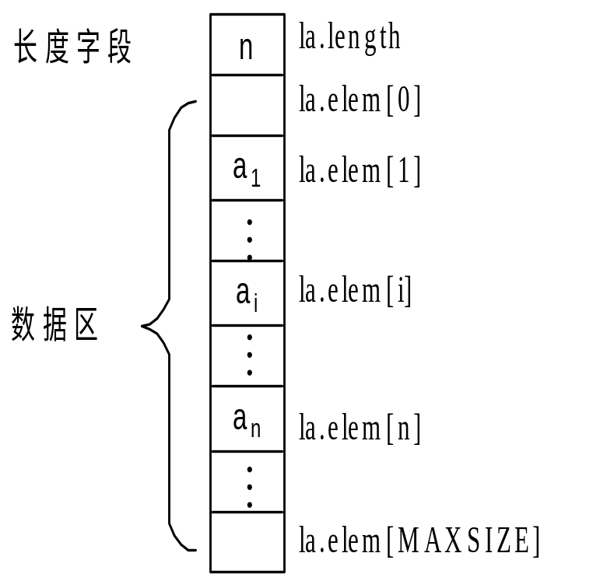
2.1.2 线性表的顺序存储结构
顺序表的实现
  需要知道哪些信息？
    数据区的开始地址及空间大小
    当前已经可用存储空间首址/已经存放的数据元素的个数/….
    这些信息是紧密联系的一个整体
  如何实现？
    空间如何分配/存储？
      静态： 数组
      动态： 指针
基地址
元素个数
总长
Notes:
板书和教材例子详细讲解

Slide 6
实现实例（C 语言描述）
#define LIST_INIT_SIZE 100
#define LISTINCREMENT 10
Typedef struct Sqlist{
} SqList; // 顺序表
ElemType *elem; // 存储空间基址
int length; // 当前长度
int listsize; // 当前分配的存储容量
Notes:
listsize 数据元素的容量

Slide 7
线性表顺序存储结构上基本操作的实现
① 初始化--创建线性表
Status List_Init (ListPtr L){
Status status=fatal;
L->elem =
(ElemType*)malloc((MAXSIZE+1)*sizeof(ElemType));
/*分配存储空间，申请MAXSIZE+1个数据元素单元*/
if (L->elem){ /*检查是否成功*/
L->length = 0; status =success;
}
return status;
}
new
自我思考顺序表的删除和清空操作实现
O(1)
算法时间复杂度：

Slide 8
线性表顺序存储结构上基本操作的实现
② 查找
  按位置查找
    检查位置是否合法？
    返回相应信息
    快
  按值查找
    逐个比较
    复杂度分析
      最好
      最差
      平均

Slide 9
线性表顺序存储结构上基本操作的实现
② 查找----按位置查找
Status List_Retrieve(ListPtr L, int pos, ElemType *elem){
Status status = range_error;
int len = L->length;
if(1<= pos && pos <=len){ /*检查参数是否合法*/
*elem = L->elem[pos];
status = success;
}
return status;
}

Slide 10
线性表顺序存储结构上基本操作的实现
② 查找----按值查找
Status List_Locate(ListPtr L,ElemType elem, int* pos){
Status status = range_error;
int len =L->length;
int i = 1;
while (i<=len && L->elem[i] != elem) /* 元素依次比较*/
i++;
if(i<=len) { /*找到*/
*pos = i;
status = success;
}
return status;
}

Slide 11
思考2分钟：
能不能用递归程序实现按值查找？

Slide 12
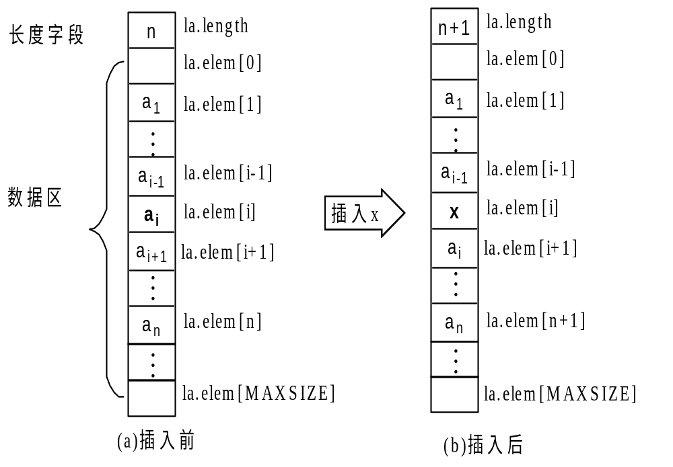
③ 插入元素操作
第i个数据元素之前插入新数据元素x
  (a₁,a₂,...,a_{i-1},a_{i},a_{i+1},...,a_{n})➔ (a₁,a₂,...,a_{i-1},x,a_{i},a_{i+1},...,a_{n})

Slide 13
③ 插入元素操作
步骤：
  (1) 检查插入位置是否合法，如果合法则继续，否则退出；
  (2) 判表是否已占满；因为是事先静态地分配空间，可能存在所分配存储空间全部被占用的情况，此时也不能实现插入。
  (3) 若前面检查通过则数据元素依次向后移动一个位置；为避免覆盖原数据，应从最后一个向前依次移动。
  (4) 新数据元素放到恰当位置；
  (5) 表长加1。

Slide 14
③ 插入元素操作
算法实现
  Status List_Insert(ListPtr L, int pos, ElemType elem){
  Status status = range_error;
  int len = L->length,i;
  if (len = MAXSIZE) status = overflow;
  else if (1<= pos && pos <=len+1){
  for(i=len;i>=pos;i--)
  L->elem[i+1] = L->elem[i]; /* 数据元素后移一个位置*/
  L->elem[pos] = elem;
  L->length ++; /* 表长加1 */
  status = success;
  }
  return status;
  }

Slide 15
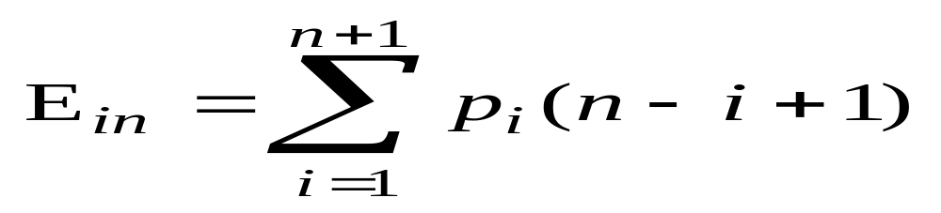
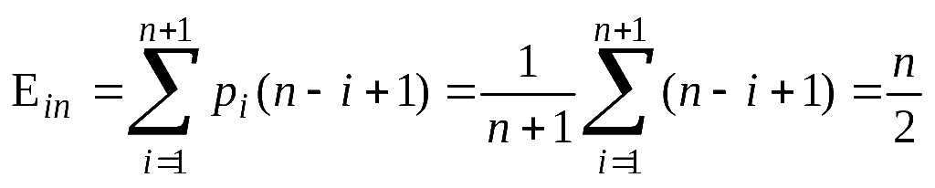
插入算法的时间性能分析
顺序表上插入，时间主要消耗在了数据的移动上，在第i个位置上插入 e ，从 a_{i} 到 a_{n} 都要向后移动一个位置，共需要移动 n－i＋1个元素，而 i 的取值范围为 ：1≤ i≤ n+1，即有 n＋1个位置可以插入。设在第i个位置上作插入的概率为P_{i}，则平均移动数据元素的次数：
设：P_{i}=1/ (n+1) ，即为等概率情况，则：
表明：顺序表上插入操作需移动表中一半的数据元素。
时间复杂度为Ｏ(n)。
最坏情况是在第1个元素前插入(i=1)，需要后移n个元素。

Slide 16
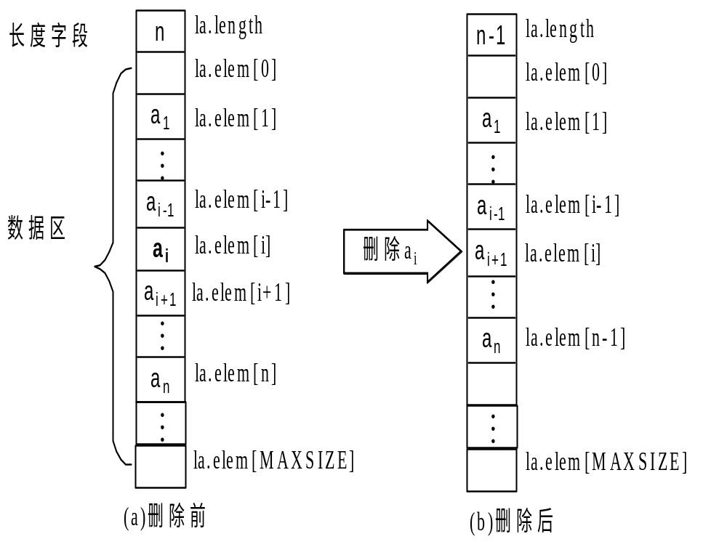
④ 删除元素操作
删除操作
  (a₁,a₂,...,a_{i-1},a_{i},a_{i+1},...,a_{n}) ➔ (a₁,a₂,...,a_{i-1}, a_{i+1},...,a_{n})

Slide 17
④ 删除元素操作
步骤
  (1) 检查删除位置是否合法；
  (2) 若检查通过，数据元素依次向前移动一个位置；
  (3) 表长减1。
算法实现

Slide 18
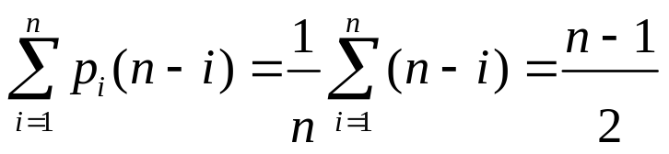
④ 删除元素操作
算法实现
  Status List_Remove(ListPtr L,int pos){
  Status status = range_error;
  int len = L->length, i;
  if(1<= pos && pos<=len){
  for(i=pos;i<len;i++)
  L->elem[i] = L->elem[i+1]; /* 数据元素前移一个位置*/
  L->length --; /* 表长减1 */
  status = success;
  }
  return status;
  }
时间复杂性分析
  基本操作：移动元素
  最好：删最后一个，移动0
  最差：删第一个，移动n-1
  平均：删除第i个元素，移动n-i 个数据元素，概率pi=1/n
T（N）=？

